Slide 1
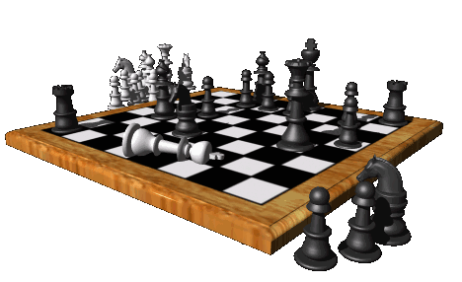
Начальные сведения об эндшпиле.

Slide 2
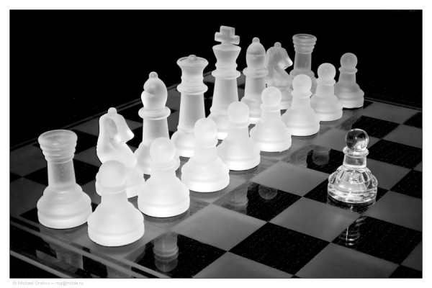
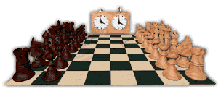
Пешечный эндшпиль.
Пешечные окончания очень конкретны. Любое изменение позиции может поменять исход игры. Поэтому здесь мало пользоваться общими соображениями. Важно тщательно просчитывать варианты.
Чаще всего пешечные окончания имеют темповый характер, где все решает скорость: успеет ли пешка пройти в ферзи, успеет ли король задержать пешку соперника. В других, более редких, вариантах ведется маневренная борьба, и большое значение приобретает цугцванг.
Изучение пешечных окончаний сводится, главным образом к освоению типичных приемов, которые существенно облегчают поиск решения в конкретной ситуации.

Slide 3
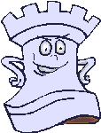
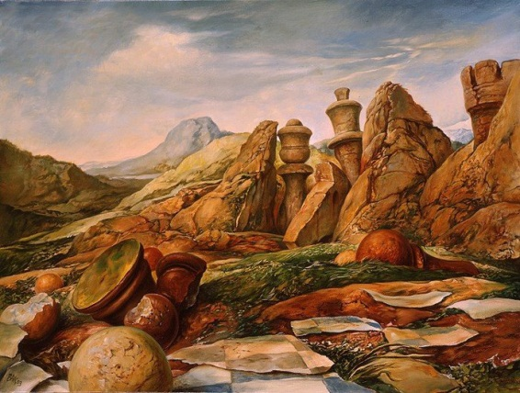
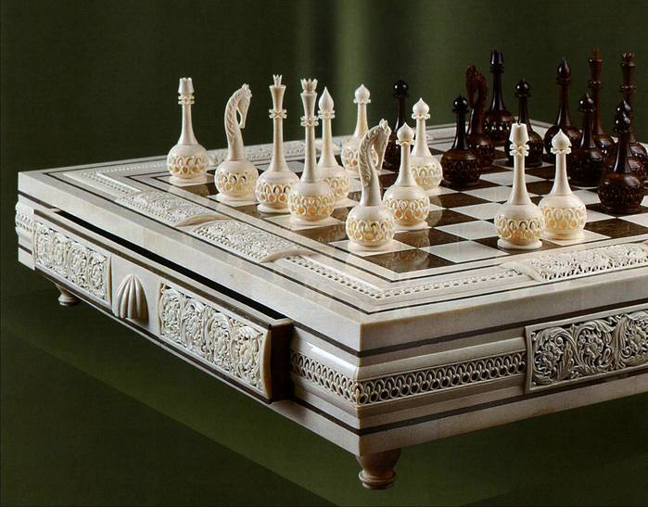
Король и пешка против короля.
Король в эндшпиле — фигура активная. Не опасаясь, как правило, угрозы мата, он может покинуть укрытие и принять участие в борьбе наравне с другими фигурами; он способен атаковать фигуры и пешки соперника и первым вторгаться в неприятельский лагерь.
При малом числе фигур на доске в эндшпиле возрастает ценность каждой из них. В середине игры создание решающего перевеса сил на каком-либо участке доски часто является достаточным для выигрыша; правильно разыграть эндшпиль — значит обеспечить максимальную активность и чёткое взаимодействие фигур.
Стратегическая цель эндшпиля — проведение одной из пешек в ферзи — определяет возрастающую роль пешек.
Если в середине игры перевес одного из партнёров в 1 пешку обычно решающей роли не играет, то в эндшпиле он во многих случаях достаточен для выигрыша.
В середине игры план часто определяется не только особенностями позиции, но и стилем игры соперников, психологическим расчётом и т. п. В окончании приходится избирать путь, характерный для того или иного типа эндшпиля, поскольку только он ведёт к достижению цели.

Slide 4
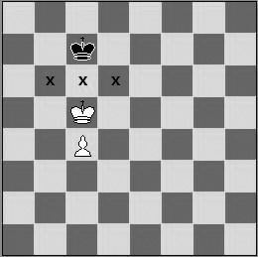
Ключевые поля.
Ключевые поля – поля, занятие которых королем обеспечивает выигрыш вне зависимости от очереди хода.
На рисунке ключевыми являются поля b6, c6, d6 (поле, находящееся через одну клетку вперед от проходной пешки и два поля по бокам от нее). При ходе белых позиция ничейна, т.к. захватить ключевое поле невозможно. В случае хода черных король вынужден отступить, пропуская короля противника на одно из ключевых полей.

Slide 5
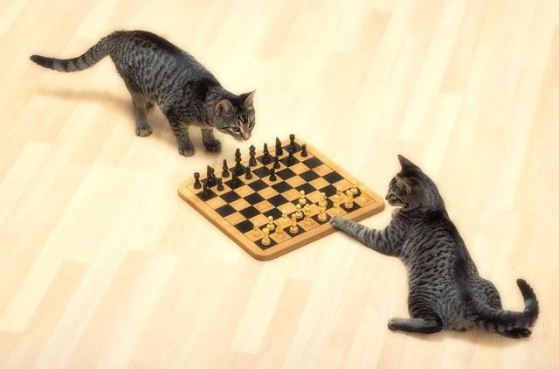
Правило квадрата.
Пра́вило квадра́та — шахматное правило, позволяющее определить, сможет ли в окончании «король и пешка против одинокого короля» король слабейшей стороны догнать пешку, не поддерживаемую собственным королём. Воображаемый «квадрат пешки» (шахматисты говорят просто «квадрат») образуется линиями, равными расстоянию от проходной пешки до поля превращения. Правило заключается в следующем:
«Если король слабейшей стороны находится в квадрате пешки или при своём ходе в него попадает, он задерживает и уничтожает пешку, если нет — она проходит в ферзи.»

Slide 6
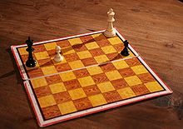
Этюд Рети.
Это один из самых известных шахматных этюдов. На первый взгляд, задание невыполнимо: догнать чёрную пешку белым королём не представляется возможным (1. Крh7 h4 2. Крh6 h3 и т. д.); чёрный же король может легко задержать белую пешку, если та двинется вперёд.
Однако белый король совершает весьма неожиданный и парадоксальный манёвр: 1. Крg7! h4 2. Крf6 Крb6 (после 2…h3 3. Крe7 h2 4. c7 Крb7 5. Крd7 пешки становятся ферзями одновременно) 3. Крe5! Теперь после 3…Кр:c6 4. Крf4 белый король попадает в квадрат пешки и задерживает её, а если 3…h3, то после 4. Крd6 вновь пешки одновременно проходят в ферзи, в обоих случаях — ничья. Этот этюд произвёл сильное впечатление на современников, а осуществлённый в нём манёвр короля получил название «манёвр Рети» и затем неоднократно применялся другими авторами.

Slide 7
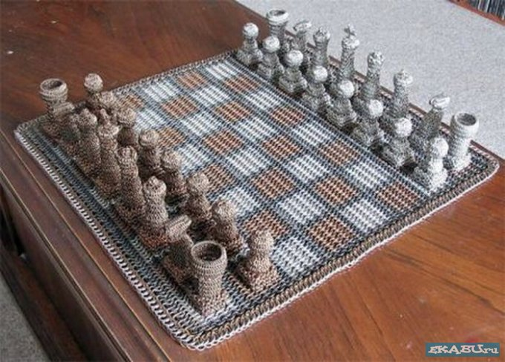
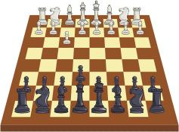
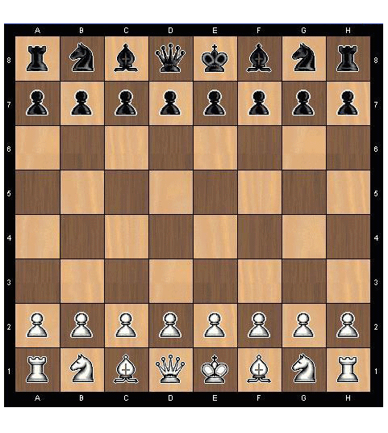
Роль оппозиции.
Оппозиция (от лат. oppositio — противопоставление) в шахматах — противостояние королей. Различают ближнюю оппозицию, когда расстояние между королями составляет одно поле, и дальнюю, когда расстояние между ними равно 3, 5 или 7 полям. Возможны оппозиции по вертикали, горизонтали и диагонали; в последнем случае она называется «косой». Оппозиция — частный случай полей соответствия. Является типичным приёмом борьбы за 3 ключевых поля, расположенные рядом по вертикали или горизонтали. Владение оппозицией позволяет совершить обход королём.

Slide 8
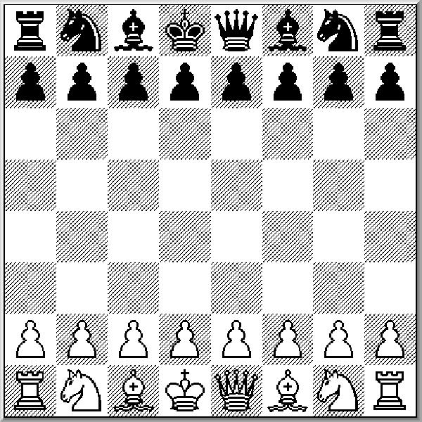
Отталкивание плечом.
«Отталкивание плечом» — условное название приёма, применяемого в эндшпиле, когда король не пускает на какое-то важное поле короля соперника. Примером может служить окончание партии Шлагс — К. Ауэс (Берлин, 1921).
После 1.Кре6 Крc3
2.Крd6? Крd4
3.Крc7 Кре5
игра завершилась вничью. Сыграв, однако, 2.Крd5! («отталкивая» короля соперника) белые могли выиграть.

Slide 9
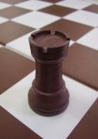
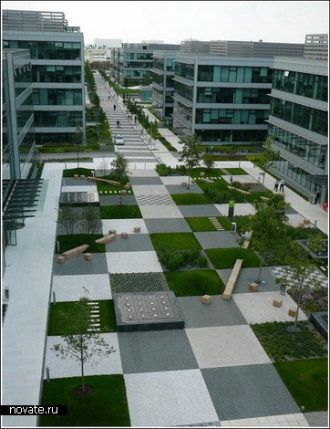
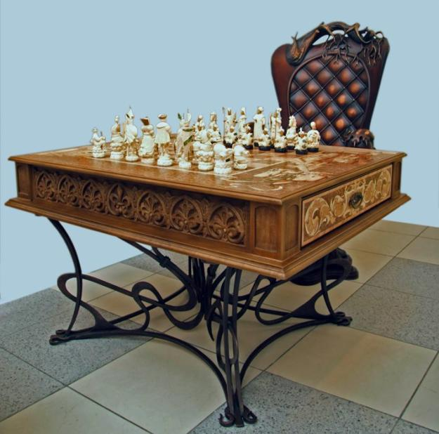
Треугольник.
«Треуго́льник» — один из способов передачи очереди хода сопернику в окончании партии или этюде с целью поставить его в положение цугцванга. Один из самых простых случаев полей соответствия.
Классический пример действия «треугольника» приведён на диаграмме. При своём ходе чёрные проигрывают, так как на 1… Крс7 решает 2. Крс5, а на 1… Крd8 2. Крd6 Крс8 3. с7 и т. д.
Передача очереди хода чёрным достигается путём маневрирования белого короля в «треугольнике» с4-d4-d5:
1. Крd4 [c4] Крd8 2. Крс4 [d4] Крс8 3. Крd5.

Slide 10
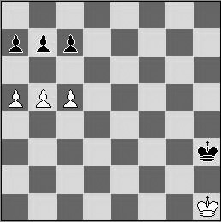
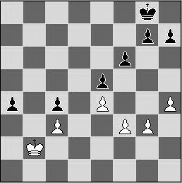
Прорыв.
Прорыв – это жертва одной или нескольких пешек с целью образования проходной и проведения ее в ферзи.

Slide 11
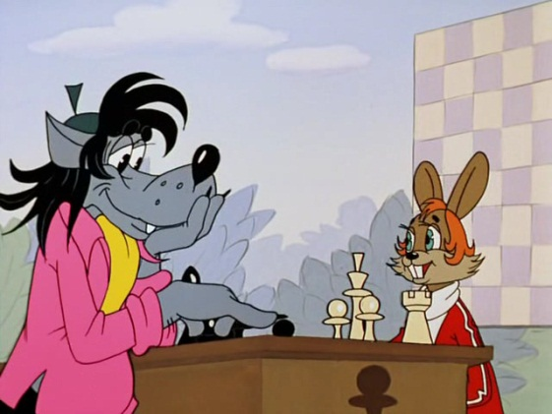
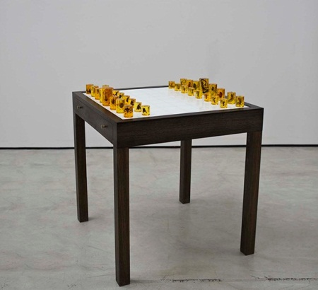
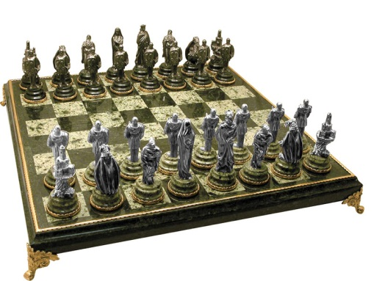
Игры на пат.
Почти каждый шахматист может припомнить хотя бы один каверзный случай из своей практики, когда ему при огромном материальном перевесе доводилось загнать одинокого короля соперника в патовое положение. Подобное происходит сплошь и рядом в турнирах по "быстрым" шахматам. Как не вспомнить при этом шахматного острослова гроссмейстера Савелия Тартаковера (1887-1956), назвавшего пат трагикомедией шахмат.
В одних случаях пат возникает в результате грубой ошибки сильнейшей стороны, в других - как закономерное явление, венчающее тот или иной теоретический эндшпиль. Например, окончание "король с пешкой против короля" весьма часто завершается патовым финалом. Пат может стать даже темой комбинации. Вот о разнообразных патовых случаях мы и поговорим теперь.
Прежде всего отметим такую характерную особенность пата: это средство защиты. К нему прибегает обороняющаяся сторона как к последнему спасению. Но как считает гроссмейстер Юрий Авербах, "Пат - вовсе не соломинка, за которую хватается утопающий. Это вполне реальный фактор, о котором не следует забывать".

Slide 12
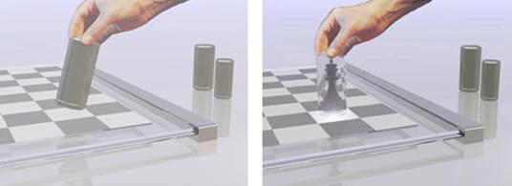
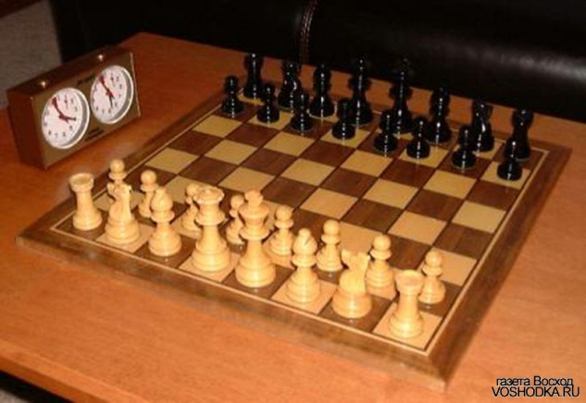
Ладейный эндшпиль.
Ладейные окончания — позиции, где помимо королей присутствуют только ладьи и пешки. Теория изучает в основном 2 типа ладейных окончаний:
ладья только у одной стороны (ладья против пешек);
у каждой стороны по ладье.
В окончаниях 1-го типа 5 (иногда 4 или даже 3) пешек — вполне достаточная компенсация за ладью; при этом многое зависит от конкретной ситуации — активности ладьи, степени опасности проходных пешек и так далее. В окончаниях 2-го типа, которые чаще других встречаются на практике, главные факторы при оценке позиции — наличие или возможность образования проходных пешек, степень их продвинутости, слабости в пешечном расположении, активность фигур, особенно ладьи.
Лишняя пешка в ладейном окончании 2-го типа, как правило, может быть реализована (при прочих равных условиях) только при активных фигурах. В этом случае удаётся продвижение пешки в ферзи или вторжение короля в неприятельский лагерь.

Slide 13
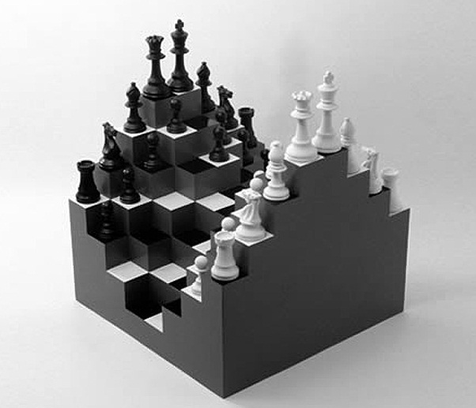
Ладья и пешка против пешки.
Эндшпиль не представляет собой серьезный интерес для опытного игрока, но у начинающего может с непривычки вызвать определенные затруднения. Если не знать, к чему стремиться, то можно во время партии за доской и не найти.
В начале допущения, которые примем для простоты изложения.
•Сильнейшая сторона всегда белые.
•Пешек ровно по одной у каждой из сторон.
•Пешки в исходной позиции уже блокируют друг друга (т.е., находясь на одной вертикали, не могут сделать ни одного хода).
•В исходной позиции взятий нет.

Slide 14
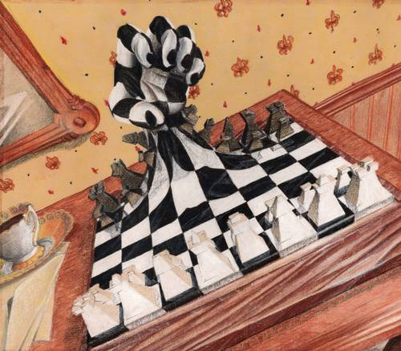
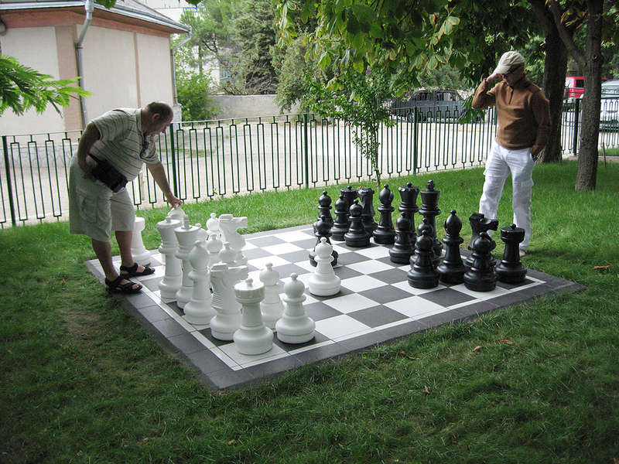
Позиция Филидора, принцип Тарраша.
Путь к ничьей был указан еще в XVIII веке Филидором: ладья защищающейся стороны должна встать на шестую (3-ю) горизонталь и дежурить на ней, не позволяя королю противника вступить на эту горизонталь. Как только пешка сильнейшей стороны пойдет на шестую линию, ладья немедленно уходит в тыл и начинает давать шахи по вертикали.
Правило Тарраша - общий принцип построения игры в эндшпиле, утверждающий, что ладью необходимо ставить позади проходной пешки, независимо от того, своя она или противника.

Slide 15
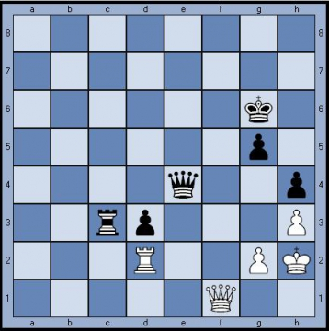
Построение моста
Белый король препятствует своей пешке стать ферзём, а чёрный король и ладья ограничивают его и слева и справа. На помощь приходит белая ладья, делающая хитрый ход под срез шахматной доски. 1.Лf4! Чёрные выжидают 1…Лh1. Теперь 2.Лe4+ и чёрные уходят королём на d7. Белый король вырывается на свободу, но его начинает шаховать чёрная ладья. 3.Kpf7 Лf1+ 4.Kpg6 Лg1+ 5.Kpf6 Лf1+6.Kpg5 Лg1+ 7.Лg4! Вот оно! Мост построен!

Slide 16
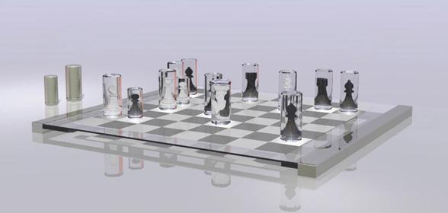
Активность фигур.
Очередной принцип оценки позиции фигур связан с коэффициентом полезного действия фигур. Активное расположение фигур имеет очень большое значение.
Что понимать под активностью фигур? Если фигура способна энергично вмешаться в события, происходящие на доске, то такая фигура называется активной. Ради активности жертвуют пешками в дебюте миттельшпиле, переходят без пешки в эндшпиль; характерный признак атаки – совокупность активных фигур лучше всего видна в простых позициях. При оценке позиции надо очень внимательно следить за коэффициентом полезного действия всех боевых единиц
Активность фигур часто подсказывает направление поиска при выборе конкретного хода.

